Slide 1
用viple实现让小车走出迷宫
成员：卢伏，涂振宇，徐福军，袁凯利，邰少捷
一：算法原理。
1.左转：当前方距离小于一个设定值时即开始左转
2.右转：当右方距离大于一个设定值时即开始右转

Slide 2
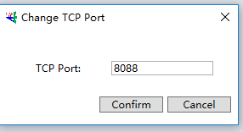
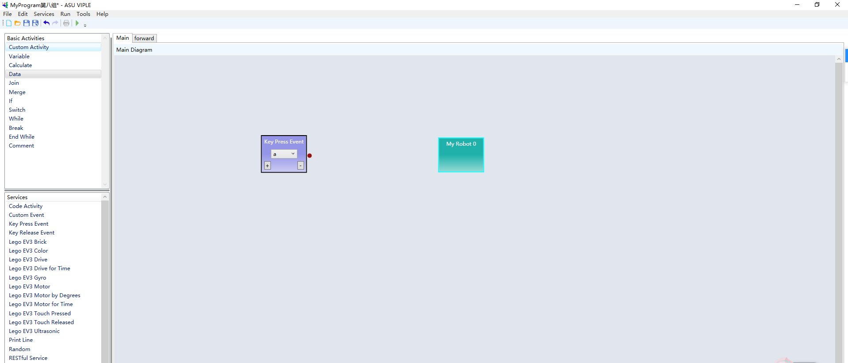
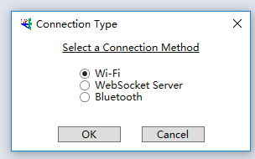
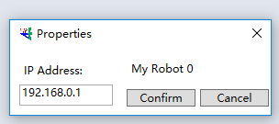
1打开viple。创建一个robot。调试相关数据。

Slide 3
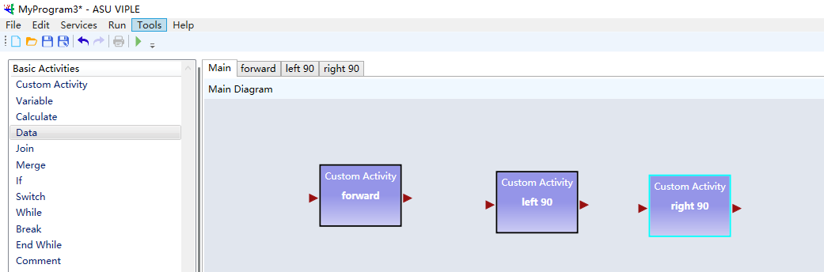
创建custom实现小车的前进和转向。

Slide 4
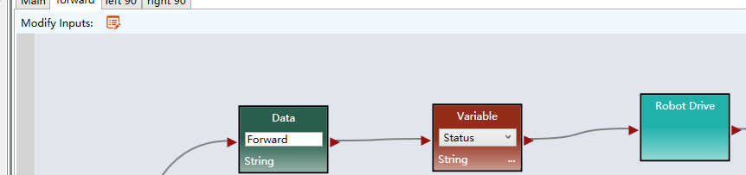
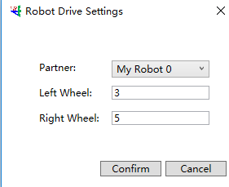
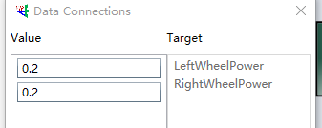
前进。简历以下东西。并对robot drive进行相关的修改

Slide 5
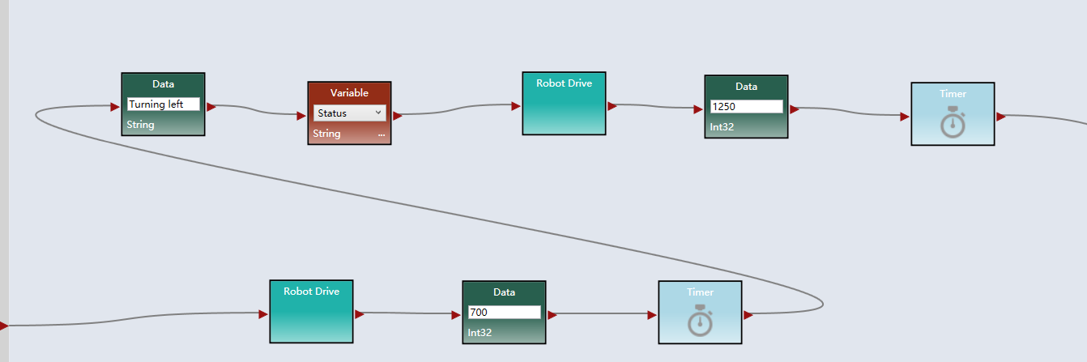
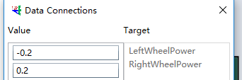
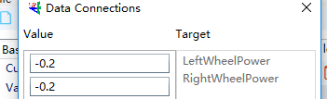
左转和右转 左转：1建立以下的东西。因为小车碰到障碍后会出现卡主的情况。所以可以让小车在碰到障碍后先倒退一点然后在转向。
左下角的drive参数如图
另一个drive的参数如图
右转的情况和左转的类似。不过多介绍。

Slide 6
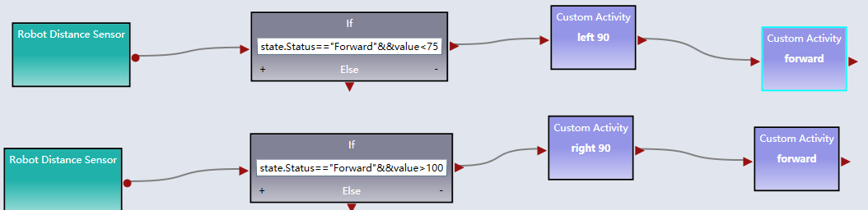
所有模块的整合；
1条件判断的创建，
2传感器的创建，
3将所有模块如图链接好。
4最后在对各个数据进行微调试即可。

